Slide 1
БЮДЖЕТНИЙ ПРОЦЕС НА МІСЦЕВОМУ РІВНІ
ТЕМА-7
Литвинчук Ірина Вікторівна, к.е.н., доцент
Житомир – 2025

Slide 2
ПЛАН
7.1. Зміст і стадії бюджетного процесу на місцевому рівні.
7.2. Учасники бюджетного процесу на місцевому рівні та їхні повноваження.
7.3. Складання, розгляд, затвердження, виконання та звітність місцевих бюджетів.
7.4. Бюджетний процес в умовах децентралізації (лекція-презентація).

Slide 3

7.1. Зміст і стадії бюджетного процесу на місцевому рівні.
Оскільки місцеві бюджети є складовою частиною бюджетної системи, то бюджетний процес на місцевому рівні – це бюджетні правовідносини щодо формування та використання фінансових ресурсів для забезпечення функцій і повноважень відповідно органів державної влади, органів влади Автономної Республіки Крим, органів місцевого самоврядування протягом бюджетного періоду.
Бюджетний процес на місцевому рівні, враховуючи єдність бюджетної системи України, регламентується нормативно-правовими актами, які регулюють бюджетні відносини в Україні.
Оскільки бюджетний процес на місцевому рівні тісно пов’язаний із бюджетним процесом держави, то ступінь взаємозалежності визначає ступінь фінансової децентралізації відповідних територій. Відповідно до юридичних норм в Україні створені умови для самостійного та незалежного бюджетного процесу на місцевому рівні.
Етапи бюджетного процесу на місцевому рівні представлено на рисунку.
На 1 етапі відбувається складання та розгляд Бюджетної декларації (прогнозу місцевого бюджету); на 2 етапі – складання проєкту бюджету; на 3 етапі – розгляд та прийняття Закону «Про Державний бюджет України» (рішень про місцеві бюджети); на 4 етапі – виконання бюджету, внесення змін до Закону «Про Державний бюджет України» (рішень про місцеві бюджети); на 5 етапі – підготовка та розгляд звіту про виконання бюджету і прийняття відповідного рішення.

Slide 4
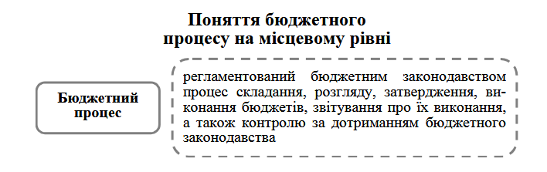
На всіх етапах бюджетного процесу здійснюється фінансовий контроль і аудит та оцінка ефективності використання бюджетних коштів. Усі етапи бюджетного процесу ґрунтуються на правових засадах, які повинні гарантувати чітке планування, додержання бюджетної дисципліни і постійний контроль за виконанням усіх видатків. Усі етапи бюджетного процесу базуються на одних принципах організації бюджетної діяльності і мають відповідну правову регламентацію.
Отже, бюджетний процес – це встановлений законодавством порядок складання, розгляду, затвердження бюджетів та їх виконання.

Slide 5
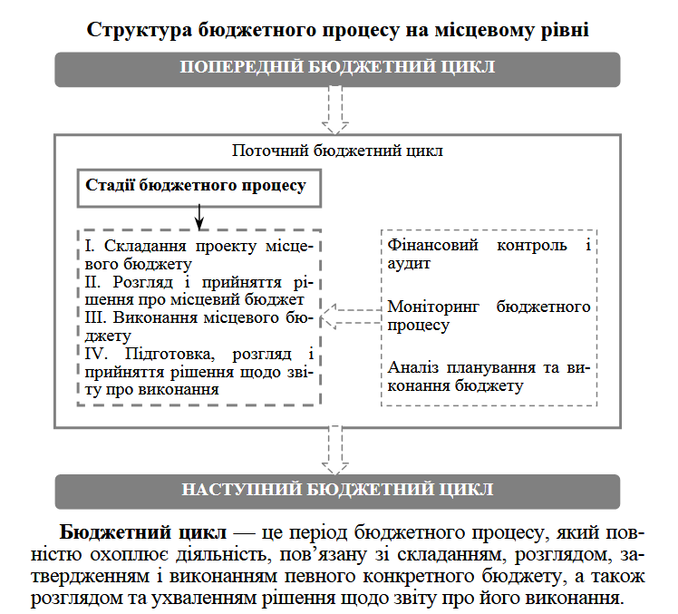

Slide 6
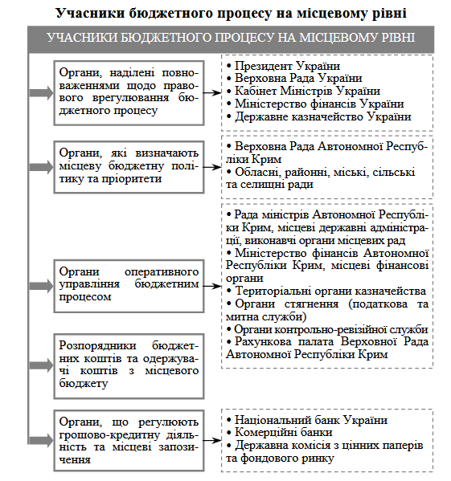
7.2. Учасники бюджетного процесу на місцевому рівні та їхні повноваження.
.

Slide 7
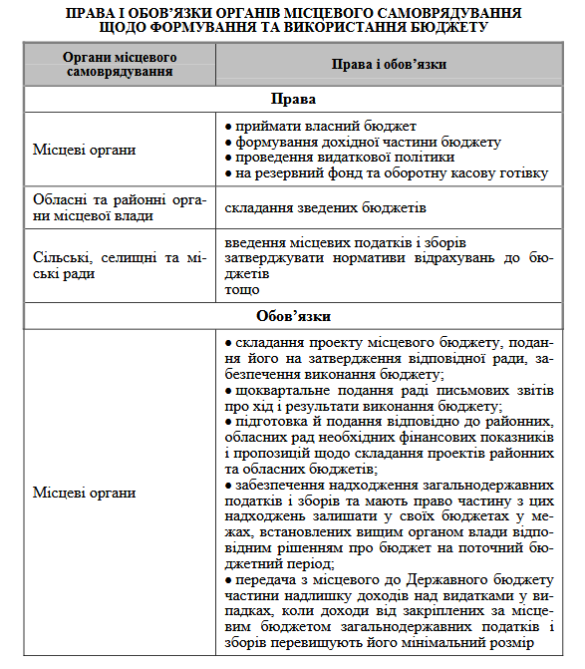

Slide 8
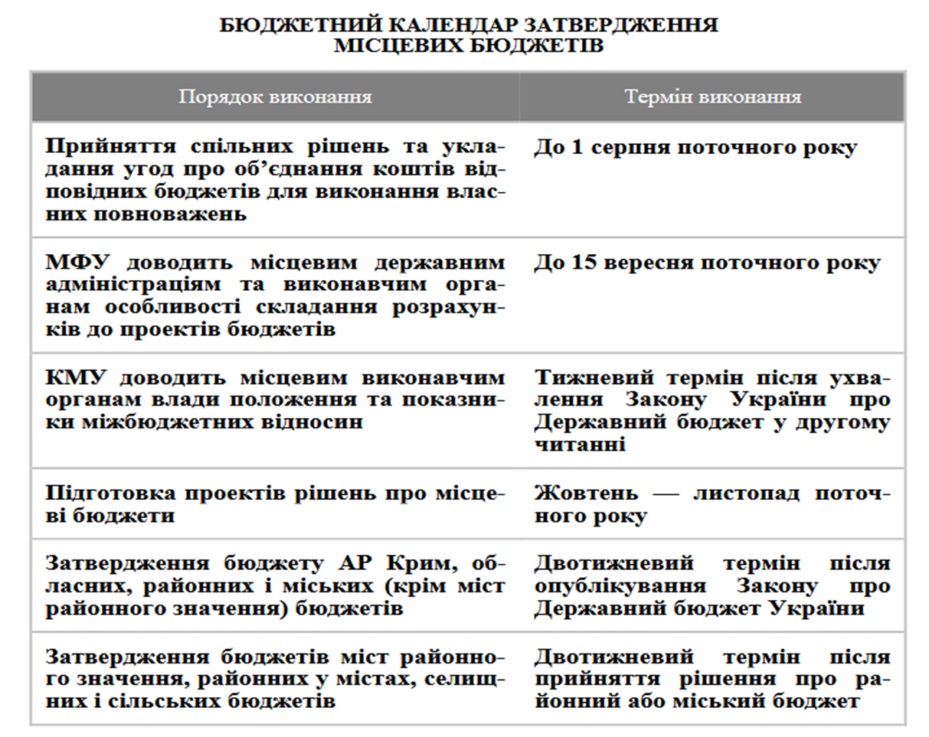
7.3. Складання, розгляд, затвердження, виконання та звітність місцевих бюджетів.
Центральний орган виконавчої влади, що забезпечує формування державної бюджетної політики, доводить Раді Міністрів Автономної Республіки Крим, місцевим державним адміністраціям, виконавчим органам відповідних місцевих рад особливості складання розрахунків до проєктів бюджетів на наступний бюджетний період.

Slide 9
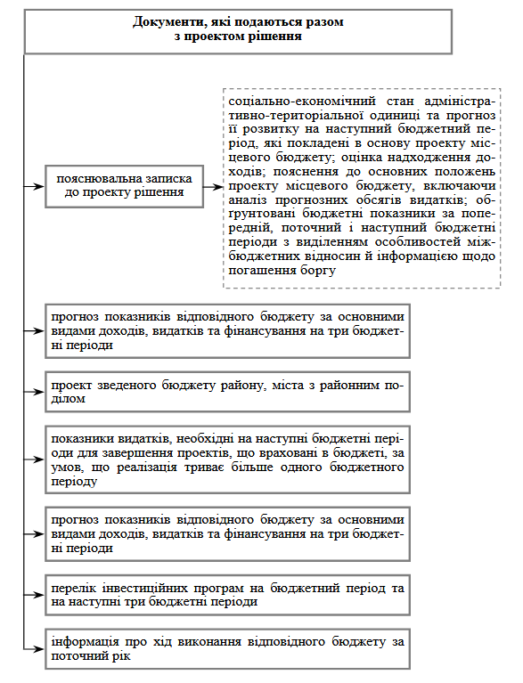

Slide 10
Територіальні громади сіл, селищ і міст можуть об’єднувати на договірних засадах кошти бюджетів для виконання спільних проєктів або для спільного фінансування (утримання) комунальних підприємств, організацій і установ.
У тижневий строк з дня схвалення Кабінетом Міністрів України проєкту закону про Державний бюджет України центральний орган виконавчої влади, що забезпечує формування державної бюджетної політики, забезпечує доведення Раді Міністрів Автономної Республіки Крим, місцевим державним адміністраціям, виконавчим органам відповідних місцевих рад розрахунків прогнозних обсягів міжбюджетних трансфертів, методики їх визначення, організаційно-методологічних вимог та інших показників щодо складання проєктів місцевих бюджетів, а також пропозицій щодо форми проєкту рішення про місцевий бюджет (типової форми рішення).
У тижневий строк з дня прийняття проєкту закону про Державний бюджет України у другому читанні Кабінет Міністрів України забезпечує доведення Раді Міністрів Автономної Республіки Крим, місцевим державним адміністраціям, виконавчим органам відповідних місцевих рад, визначених таким законом, показників міжбюджетних відносин (включно з обсягами міжбюджетних трансфертів для відповідних бюджетів) і текстових статей, а також організаційно-методологічних вимог щодо складання проєктів місцевих бюджетів.
У триденний строк з дня отримання таких документів Рада Міністрів Автономної Республіки Крим, обласні державні адміністрації доводять виконавчим органам міських (міст республіканського Автономної Республіки Крим та обласного значення) рад, районним державним адміністраціям відповідні обсяги субвенцій на здійснення державних програм соціального захисту.
Надана інформація є підставою для складання Радою Міністрів Автономної Республіки Крим, місцевими державними адміністраціями, виконавчими органами відповідних місцевих рад проєктів місцевих бюджетів і підготовки проєктів рішень про відповідні місцеві бюджети.

Slide 11
Проєкт рішення про місцевий бюджет перед його розглядом на сесії Верховної Ради Автономної Республіки Крим, відповідної місцевої ради схвалюється Радою Міністрів Автономної Республіки Крим, місцевою державною адміністрацією чи виконавчим органом відповідної місцевої ради.
Відповідно до Кодексу Верховна Рада Автономної Республіки Крим, відповідні місцеві ради при затвердженні місцевих бюджетів мають врахувати обсяги міжбюджетних трансфертів та інші положення (необхідні для формування місцевих бюджетів), затверджені Верховною Радою України при ухваленні проєкту закону про Державний бюджет України у другому читанні.
Місцеві бюджети затверджуються рішенням Верховної Ради Автономної Республіки Крим, відповідної місцевої ради до 25 грудня року, що передує плановому.
У разі неприйняття закону про Державний бюджет України Верховна Рада Автономної Республіки Крим, відповідна місцева рада під час затвердження відповідних місцевих бюджетів враховують обсяги міжбюджетних трансфертів (освітня субвенція, субвенція на підготовку робітничих кадрів, медична субвенція, субвенція на забезпечення медичних заходів окремих державних програм та комплексних заходів програмного характеру, базова та реверсна дотації), визначені у Законі про Державний бюджет України на попередній бюджетний період.
У двотижневий строк із дня офіційного опублікування закону про Державний бюджет України Верховна Рада Автономної Республіки Крим, відповідна місцева рада приводять обсяги міжбюджетних трансфертів у відповідність із законом про Державний бюджет України.
Місцевий бюджет виконується за розписом, який затверджує керівник місцевого фінансового органу. До затвердження розпису місцевого бюджету керівником місцевого фінансового органу затверджується тимчасовий розпис місцевого бюджету на відповідний період. Керівник місцевого фінансового органу протягом бюджетного періоду забезпечує відповідність розпису місцевого бюджету встановленим бюджетним призначенням.

Slide 12
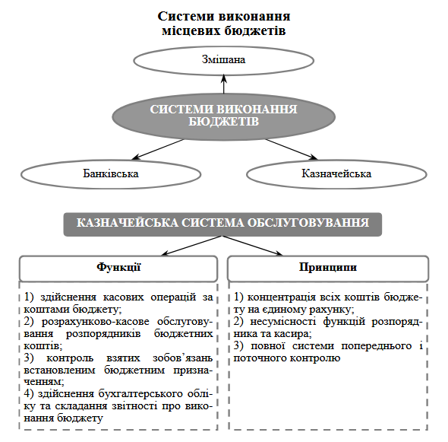

Slide 13
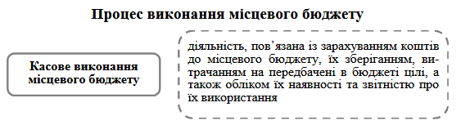
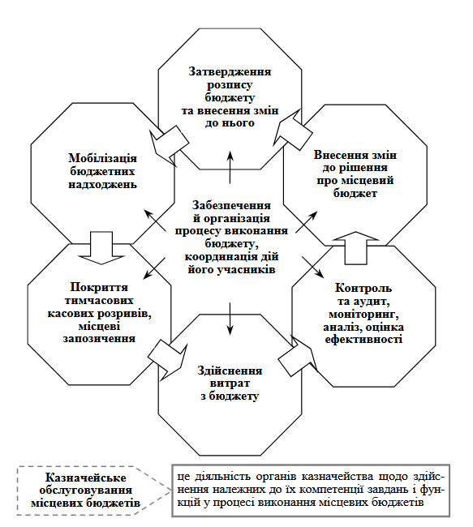

Slide 14
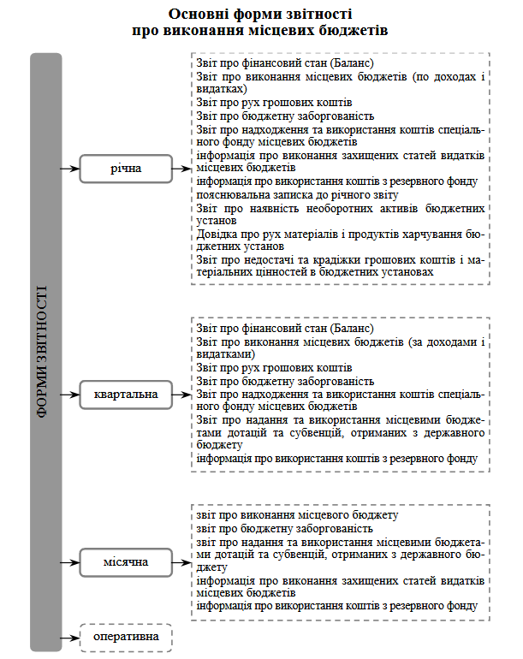
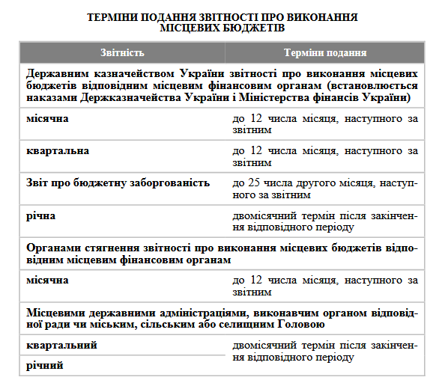

Slide 15
Дякую за увагу!

